Slide 1
Programação de janelas
Notes:
Principais características do sistema operacional Windows e o seu modelo de programação. Criação de caixas de mensagens e janelas. Adaptação das janelas para a criação de aplicações gráficas. Personalização do ícone e cursor da aplicação. Definição de uma classe Window para abstrair o processo de configuração e criação de janelas.

Slide 2
Computação gráfica é a ciência e arte da comunicação visual através de uma tela de computador e seus dispositivos de interação.
Motivação
- Computer Graphics: Principles and Practice
James Foley, Andries van Dam, Steven Feiner, John F. Hughes, Morgan McGuire, David Sklar, e Kurt Akeley
Notes:
Nos sistemas atuais, a exibição de imagens na tela se dá através de uma janela.

Slide 3
Programação no Windows
O Windows é um sistema operacional multitarefa
Vários programas rodam concorrentemente disputando por recursos:
Memória
Processador
Disco rígido
Acesso à periféricos:
Vídeo
Teclado
Mouse
Etc.
CPU
Jogo
Editor de Texto
Planilha
Navegador

Slide 4
Programação no Windows
Cada programa é executado por uma fração de segundos
Fornece a impressão de que todos executam simultaneamente
Aplicativo
Editor de Texto
Planilha
Navegador
Antivírus
O sistema operacional aloca a cada processo entre 0,75 e 100 milissegundos.

Slide 5
Programação no Windows
Os programas escritos para Windows não acessam o hardware diretamente
Word
Paint
Calc
API (Win32, MFC, ATL, WPF)
Sistema Operacional
Hardware
Notes:
Eles acessam uma API que expõe funcionalidades do sistema operacional e do hardware para a sua aplicação.

Slide 6
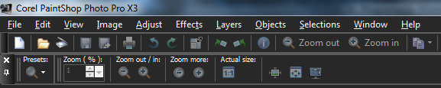
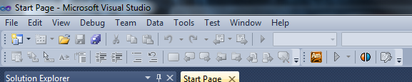
Programação no Windows
A interface consistente é o resultado do uso de rotinas padronizadas
As janelas são construídas através de funções de uma API
Todas utilizam Win32 como base

Slide 7
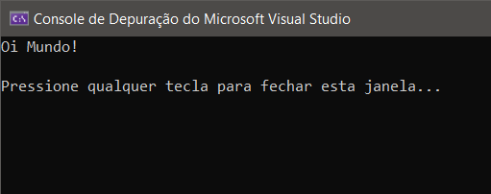
Primeiro Programa Console
O primeiro programa em modo texto:
#include <iostream>
using namespace std;
int main()
{
cout << "Oi Mundo!" << endl;
}
Notes:
int main (int argc, char ** argv)

Slide 8
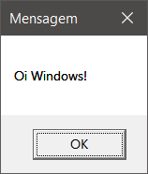
Primeiro Programa Windows
O primeiro programa para Windows:
#include <windows.h>
int APIENTRY WinMain( _In_ HINSTANCE hInstance,
_In_opt_ HINSTANCE hPrevInstance,
_In_ LPSTR lpCmdLine,
_In_ int nCmdShow )
{
MessageBox(NULL, "Oi Windows!", "Mensagem", 0);
}

Slide 9
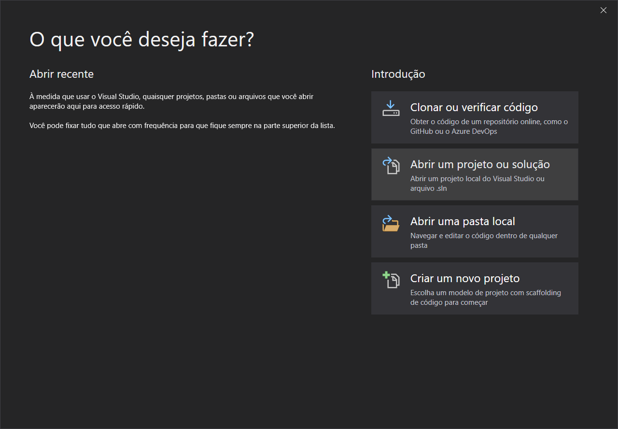
Criando um Projeto
Nova janela de Boas Vindas do Visual Studio 2019

Slide 10
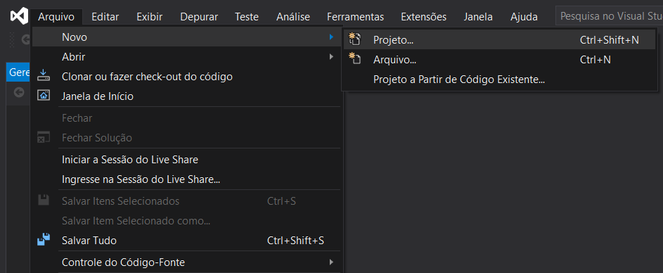
Criando um Projeto
Criar um projeto no Visual Studio:
Arquivo > Novo > Projeto...
Notes:
Se fechou a tela de boas vindas, pode sempre acessar a opção via menu.

Slide 11
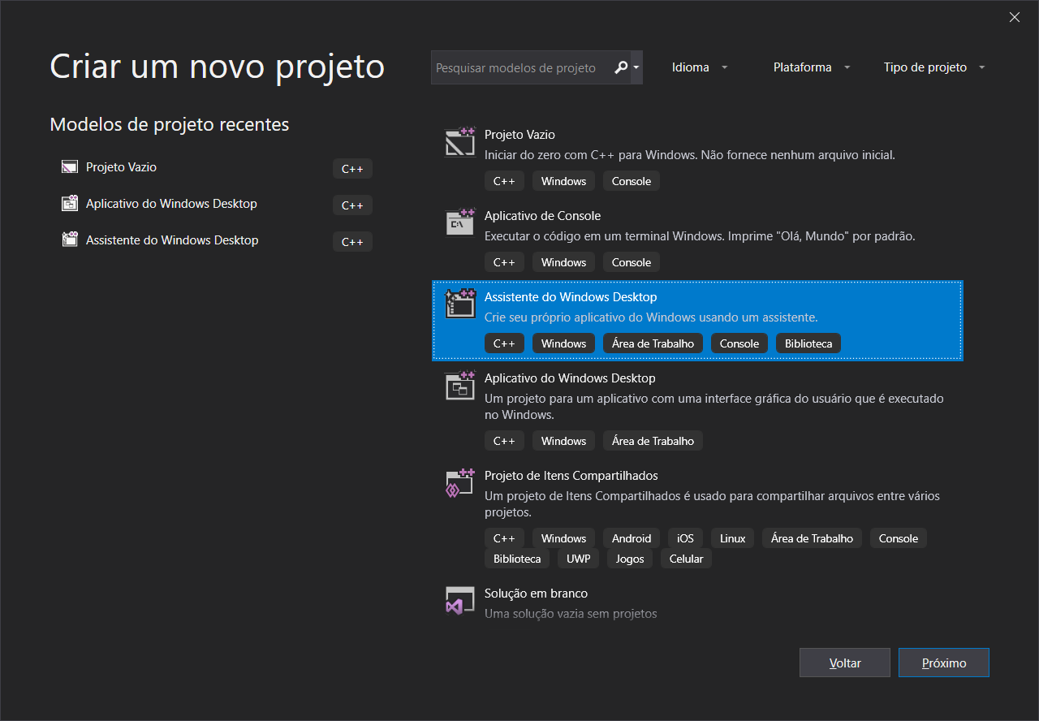
Criando um Projeto
Na tela de seleção do projeto, escolher Assistente do Windows Desktop

Slide 12
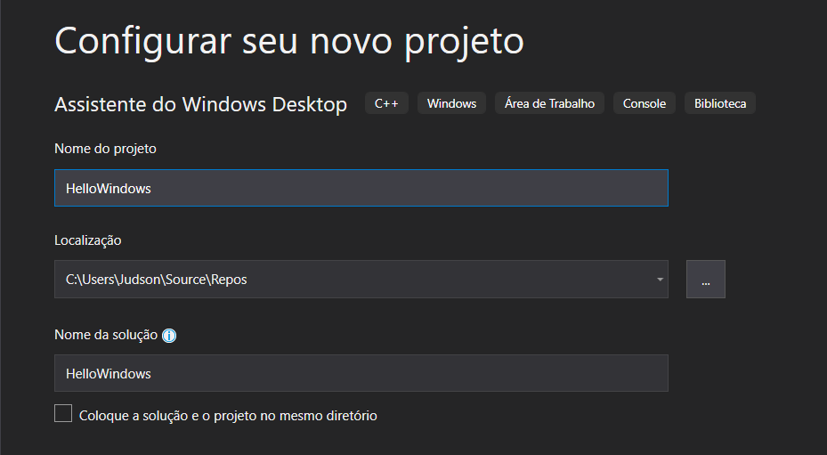
Criando um Projeto
Criar um projeto usando o Assistente:
HelloWindows
Notes:
Esse assistente cria um projeto que utiliza a biblioteca Win32

Slide 13
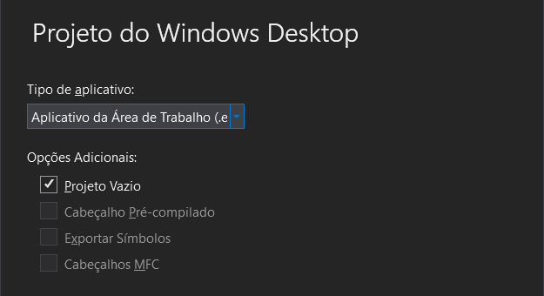
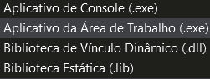
Criando um Projeto
Criar um Projeto do Windows Desktop:
Aplicativo da Área de Trabalho (.exe) > Projeto Vazio
Tipo de aplicativo:
Notes:
O guia de criação de projetos para Desktop será mostrada.

Slide 14
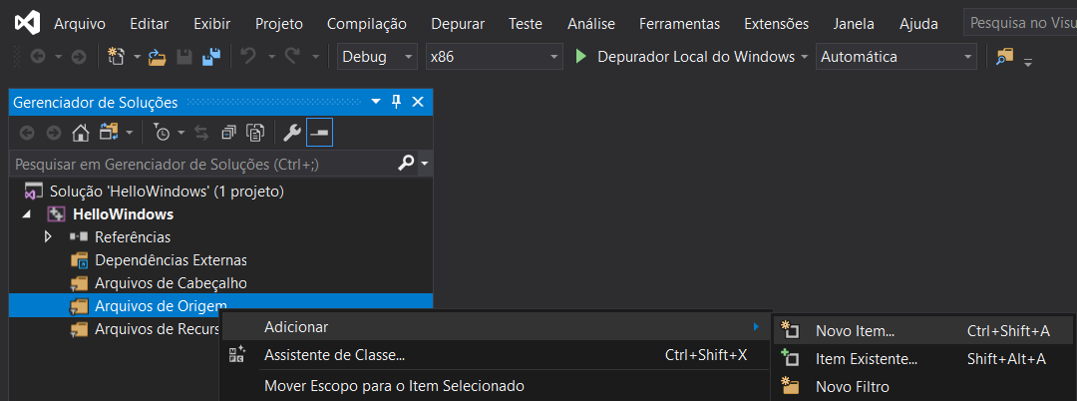
Criando um Programa
Inserir um novo arquivo fonte no projeto
Clicar Botão Direito em Arquivos de Origem > Adicionar > Novo Item...
Notes:
Os programas serão escritos dentro de arquivos com a extensão .cpp e devem ser adicionados em Arquivos de Origem (Source Files).

Slide 15
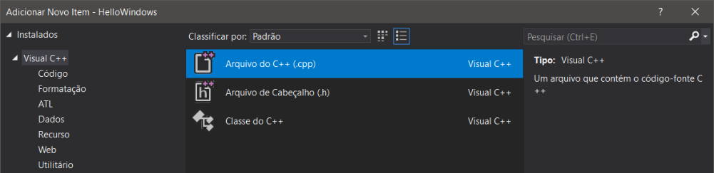
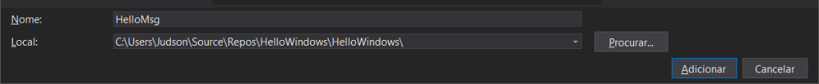
Criando um Programa
Inserir um novo arquivo fonte no projeto
Visual C++ > Arquivo do C++ (.cpp) > HelloMsg
Notes:
Diferentes tipos de arquivos podem ser inseridos em um projeto. Para inserir o código fonte de um programa escolha Código > Arquivo C++ (.cpp).

Slide 16
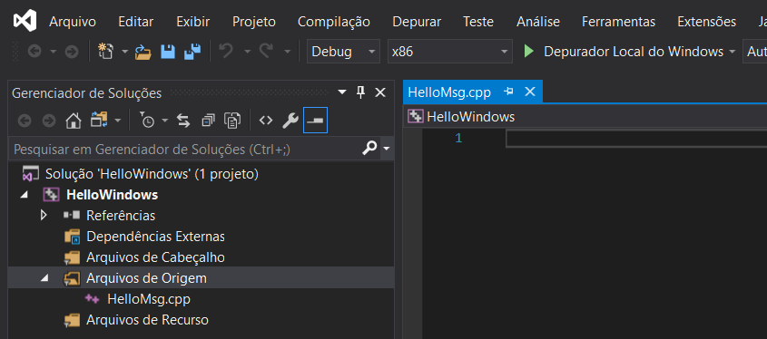
Criando um Programa
HelloMsg.cpp está pronto para edição
Um projeto pode conter vários arquivos fonte

Slide 17
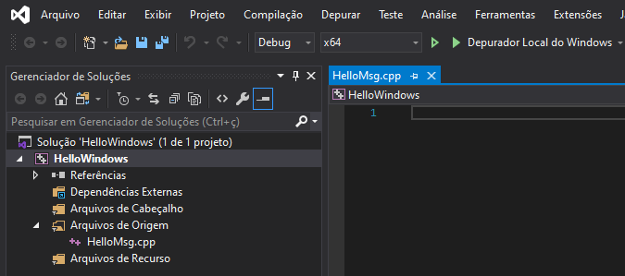
Criando um Programa
Alterar a plataforma de 32-bits para 64-bits
Clique em x86 na barra abaixo do menu e altere para x64
Notes:
As principais ferramentas e aplicativos já estão usando plataformas de 64-bits. PIX só funciona com aplicativos de 64-bits.

Slide 18
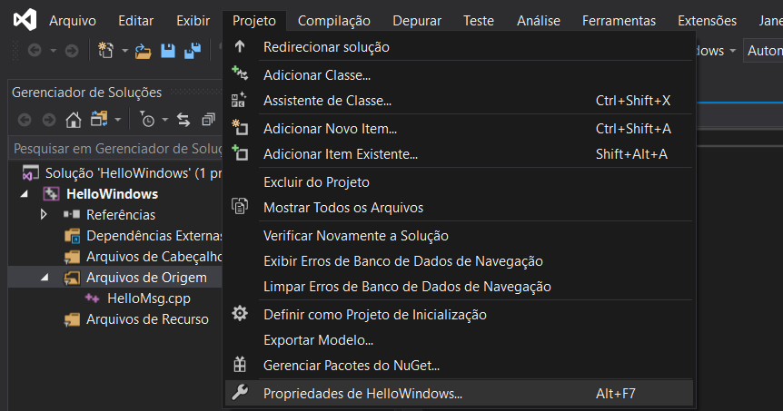
Criando um Programa
Modificar a tabela de caracteres usada no projeto
Projeto > Propriedades de HellowWindows...

Slide 19
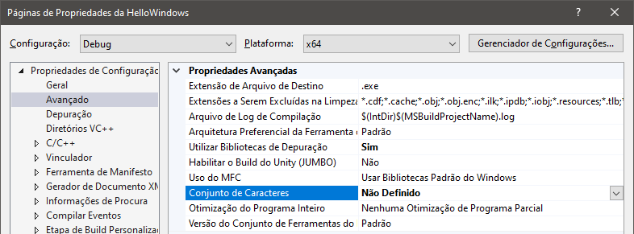
Criando um Programa
Modificar o conjunto de caracteres usado no projeto
Propriedades de Configuração > Avançado > Conjunto de Caracteres
Notes:
Alterando para “Não Definido” estamos usando o conjunto padrão, que é o ASCII.

Slide 20
Criando um Programa
Insira e execute o programa:
C++ diferencia letras maiúsculas e minúsculas
#include <windows.h>
int APIENTRY WinMain( _In_ HINSTANCE hInstance,
_In_opt_ HINSTANCE hPrevInstance, _In_ LPSTR lpCmdLine, _In_ int nCmdShow )
{
MessageBox(NULL, "Oi Windows!", "Mensagem", 0);
}
»
Notes:
» Copiar e colar o programa do arquivo HelloMsg.txt ou abrir o projeto pronto HelloWindows

Slide 21
Os Cabeçalhos
A diretiva de pré-processamento sinaliza o uso da biblioteca Win32
windows.h é um arquivo de cabeçalho mestre que inclui vários outros:
windef.h - definições de tipos básicos
winbase.h - funções do kernel
winuser.h - funções de interface com o usuário
wingdi.h - interface com o dispositivo gráfico
#include <windows.h>

Slide 22
A Função WinMain
A função WinMain é o ponto de entrada de todo programa Windows
O prefixo APIENTRY define como deve ser usada a pilha na passagem de argumentos e no retorno de valores da função WinMain
As designações _In_ e _In_opt fazem parte da linguagem de anotação de código-fonte da Microsoft
int APIENTRY WinMain( _In_ HINSTANCE hInstance,
_In_opt_ HINSTANCE hPrevInstance, _In_ LPSTR lpCmdLine, _In_ int nCmdShow )
Notes:
APIENTRY é definido como WINAPI, que é definido como __stdcall, um modificador que define como deve ser usada a pilha na passagem de argumentos e no retorno de valores em uma chamada de função. As designações _In_ e _In_opt_ fazem parte da “Microsoft source-code annotation language” (SAL) e são usadas pela ferramenta de Análise de Código do Visual Studio.

Slide 23
Os Parâmetros
hInstance – um identificador numérico para a aplicação
hPrevInstance – sempre nulo (era usado em Win16 – Windows 3.1)
lpCmdLine – linha de comando passada na chamada do programa
nCmdShow – define o modo de inicialização do programa:
Maximizado
Minimizado
Tela cheia
int APIENTRY WinMain( _In_ HINSTANCE hInstance, _In_opt_ HINSTANCE hPrevInstance,
_In_ LPSTR lpCmdLine, _In_ int nCmdShow )
Notes:
Em versões antigas do windows, ao abrir várias cópias simultâneas do mesmo programa, hPrevInstance guardava a identificação da última instância aberta. Isso permitia que a nova cópia obtivesse dados da outra instância e se configurasse mais rapidamente.

Slide 24
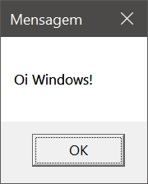
A Caixa de Mensagem
Caixas de mensagens foram projetadas para mostrar mensagens curtas
Parâmetros:
Identificador da janela
Texto da mensagem
Texto da barra de título
Define o estilo da caixa
MessageBox(NULL, "Oi Windows!", "Mensagem", 0);

Slide 25
Criação de Janelas
A caixa de mensagens é uma janela de propósito especial
Para uma janela de propósito geral é preciso chamar CreateWindow
Uma janela é baseada em uma Window Class
Toda janela precisa de uma Window Procedure
Para entender os argumentos da função CreateWindow é preciso conhecer a arquitetura do Windows

Slide 26
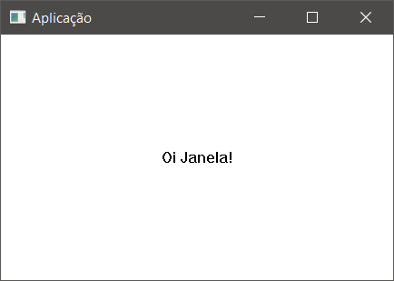
Criação de Janelas
Arquitetura guiada por eventos:
Fila de mensagens do sistema
msg 1
msg 2
Janela 1
msg 3
Janela 2
...
msg n
WinMain() { }
Fila de mensagens locais
Fila de mensagens locais
WinMain() { }
WinProc()
WinProc()
Notes:
Mensagens são registros contendo informações sobre um evento. Qualquer interação do usuário com a janela gera um evento.

Slide 27
Criação de Janelas
O programa precisa ler e tratar as mensagens recebidas pela janela
int APIENTRY WinMain( _In_ HINSTANCE hInstance, _In_opt_ HINSTANCE hPrevInstance,
_In_ LPSTR lpCmdLine, _In_ int nCmdShow)
{
// - Defina uma Window Class Name
// - Registre a Window Class Name
// - Crie uma janela baseada na Window Class Name
while (GetMessage(&msg, NULL, 0, 0))
{
TranslateMessage(&msg);
DispatchMessage(&msg);
}
}
Notes:
TranslateMessage – traduz os códigos de teclas de “Virtual Key Codes” para o formato WM_CHAR (caractere).
DispatchMessage – despacha as mensagens já traduzidas para a Window Procedure.

Slide 28
Criação de Janelas
Definindo uma Window Class
WNDCLASS wndclass;
wndclass.style = CS_HREDRAW | CS_VREDRAW;
wndclass.lpfnWndProc = WinProc;
wndclass.cbClsExtra = 0; // bytes extra
wndclass.cbWndExtra = 0; // bytes extra
wndclass.hInstance = hInstance;
wndclass.hIcon = LoadIcon(NULL, IDI_APPLICATION);
wndclass.hCursor = LoadCursor(NULL, IDC_ARROW);
wndclass.hbrBackground = (HBRUSH) GetStockObject(WHITE_BRUSH);
wndclass.lpszMenuName = NULL;
wndclass.lpszClassName = "AppWindow";

Slide 29
Criação de Janelas
Constantes usadas para o estilo da janela
wndclass.style = CS_HREDRAW | CS_VREDRAW;
Constante | Significado
CS_HREDRAW | Redesenha se alterada a largura
CS_VREDRAW | Redesenha se alterado a altura

Slide 30
Criação de Janelas
Constantes para o ícone da aplicação
wndclass.hIcon = LoadIcon(NULL, IDI_APPLICATION);
Constante | Significado
IDI_APPLICATION | Ícone padrão de aplicação
IDI_ASTERISK | Asterisco
IDI_EXCLAMATION | Ponto de exclamação
IDI_HAND | Ícone em formato de mão
IDI_QUESTION | Ponto de interrogação
IDI_WINLOGO | Logotipo do Windows

Slide 31
Criação de Janelas
Constantes para o cursor da aplicação
wndclass.hCursor = LoadCursor(NULL, IDC_ARROW);
Constante | Significado
IDC_ARROW | Cursor padrão de aplicação
IDC_APPSTARTING | Cursor padrão com pequena ampulheta
IDC_CROSS | Em forma de cruz
IDC_UPARROW | Seta vertical
IDC_NO | Círculo cortado com uma barra
IDC_WAIT | Ampulheta

Slide 32
Criação de Janelas
Constantes para a cor do pano de fundo
wndclass.hbrBackground = (HBRUSH) GetStockObject(WHITE_BRUSH);
Constante | Significado
BLACK_BRUSH | Preto
WHITE_BRUSH | Branco
GRAY_BRUSH | Cinza
LTGRAY_BRUSH | Cinza Claro
DKGRAY_BRUSH | Cinza Escuro

Slide 33
Criação de Janelas
Registrando uma Window Class
WNDCLASS wndclass;
wndclass.style = CS_HREDRAW | CS_VREDRAW;
wndclass.lpfnWndProc = WinProc;
wndclass.cbClsExtra = 0; // bytes extra
wndclass.cbWndExtra = 0; // bytes extra
wndclass.hInstance = hInstance;
wndclass.hIcon = LoadIcon(NULL, IDI_APPLICATION);
wndclass.hCursor = LoadCursor(NULL, IDC_ARROW);
wndclass.hbrBackground = (HBRUSH) GetStockObject(WHITE_BRUSH);
wndclass.lpszMenuName = NULL;
wndclass.lpszClassName = "AppWindow";
if (!RegisterClass (&wndclass))
{
MessageBox(NULL, "Erro na criação da janela!", "Aplicação", MB_ICONERROR);
return 0 ;
}

Slide 34
Criação de Janelas
Criando uma janela com a função CreateWindow
HWND hwnd; // identificador da janela
hwnd = CreateWindow(
"AppWindow", // nome da classe da janela
"Aplicação", // título da janela
WS_OVERLAPPEDWINDOW | WS_VISIBLE, // estilo da janela
CW_USEDEFAULT, // posição x inicial
CW_USEDEFAULT, // posição y inicial
CW_USEDEFAULT, // largura inicial
CW_USEDEFAULT, // altura inicial
NULL, // identificador da janela pai
NULL, // identificador do menu
hInstance, // identificador da aplicação
NULL); // parâmetros de criação

Slide 35
Criação de Janelas
Constantes para o estilo da janela
Constante | Significado
WS_POPUP | Janela sem nenhuma barra ou borda
WS_OVERLAPPED | Janela com barra de título e bordas
WS_OVERLAPPEDWINDOW | Janela com os estilos WS_OVERLAPPED, WS_CAPTION, WS_SYSMENU, WS_THICKFRAME, WS_MINIMIZEBOX e WS_MAXIMIZE_BOX
WS_VISIBLE | Janela inicialmente visível
WS_SYSMENU | Janela com menu na barra de título (inclui WS_CAPTION)
WS_BORDER | Janela com uma borda fina
WS_CAPTION | Janela com uma barra de título (inclui WS_BORDER)
WS_MAXIMAZEBOX | Janela com o botão de maximizar
WS_MINIMIZEBOX | Janela com o botão de minimizar

Slide 36
Criação de Janelas
A função CreateWindow cria uma janela cuja interação pode ser capturada e tratada em uma Window Procedure
WinMain() { }
Fila de mensagens locais
WinProc()

Slide 37
Criação de Janelas
Definindo uma Window Procedure
LRESULT CALLBACK WinProc (HWND hwnd, UINT msg, WPARAM wParam, LPARAM lParam)
{
switch (msg) {
// janela foi fechada
case WM_DESTROY: // envia uma mensagem WM_QUIT para encerrar a aplicação
PostQuitMessage(0);
return 0;
}
return DefWindowProc(hwnd, message, wParam, lParam);
}

Slide 38
Criação de Janelas
Uma lista resumida de mensagens:
Mensagem | Significado
WM_ACTIVATE | Enviado quando uma janela recebe o foco
WM_CLOSE | Enviado quando uma janela é fechada
WM_CREATE | Enviado quando uma janela é criada
WM_DESTROY | Enviado quando uma janela está para ser destruída
WM_MOVE | Enviado quando uma janela foi movida
WM_MOUSEMOVE | Enviado quando o mouse é movimentado
WM_KEYUP | Enviado quando uma tecla é solta
WM_KEYDOWN | Enviado quando uma tecla é pressionada
WM_PAINT | Enviado quando a janela precisa ser redesenhada
WM_SIZE | Enviado quando uma janela mudou de tamanho
»
Notes:
» Mostrar o projeto ProgWindows

Slide 39
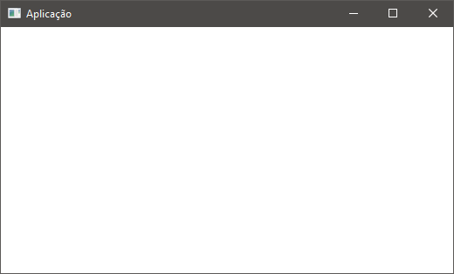
Configuração da Janela
CreateWindow define o tamanho da janela e não da área cliente
1024
Área Cliente (Tamanho menor que 1024 x 600)
600

Slide 40
Configuração da Janela
A função AdjustWindowRectEx permite ajustar o tamanho da área cliente
// retângulo com o tamanho da área cliente desejada
RECT winRect = {0, 0, 1024, 600};
// ajuste do tamanho da janela
AdjustWindowRectEx(&winRect, // endereço de um RECT
GetWindowStyle(hwnd), // estilo da janela
GetMenu(hwnd) != NULL, // indica se tem menu
GetWindowExStyle(hwnd)); // estilos extra
// winRect foi ajustado para um tamanho que
// comporta uma área cliente de 1024x600
// falta aplicar o novo tamanho para a janela
(0,0)
1024
x
Área Cliente (1024x600)
600
(1024,600)
y

Slide 41
Configuração da Janela
A função MoveWindow atualiza a janela com os novos valores
// atualiza posição da janela
int posX = (GetSystemMetrics(SM_CXSCREEN)/2) - ((winRect.right - winRect.left)/2);
int posY = (GetSystemMetrics(SM_CYSCREEN)/2) - ((winRect.bottom - winRect.top)/2);
// redimensiona janela com uma chamada a MoveWindow
MoveWindow(
hwnd, // janela
posX, // posição x
posY, // posição y
winRect.right - winRect.left, // largura
winRect.bottom - winRect.top, // altura
TRUE); // repintar
(posX,posY)

Slide 42
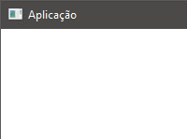
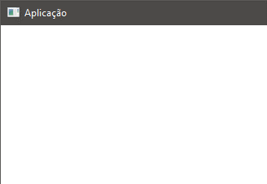


Ícones e Cursores
O ícone e o cursor de uma aplicação podem ser personalizados
Cursor
Janela
Barra de Tarefas

Slide 43
Ícones e Cursores
A macro MAKEINTRESOURCE carrega um recurso personalizado
O recurso deve ser declarado em um arquivo Resources.rc
// Definindo uma classe de janela
wndclass.hIcon = LoadIcon(hInstance, MAKEINTRESOURCE(IDI_ICON));
wndclass.hCursor = LoadCursor(hInstance, MAKEINTRESOURCE(IDC_CURSOR));
#include "Resources.h"
IDI_ICON ICON "Resources\\Icon.ico"
IDC_CURSOR CURSOR "Resources\\Cursor.cur"
O id é uma constante simbólica (numérica) que normalmente é declarada dentro de um arquivo "Resources.h"
Id
Tipo
Localização
»
Notes:
» Mostrar o projeto WinDXUT

Slide 44
Resumo
O Windows trabalha com uma arquitetura guiada por eventos:
Para criar uma janela é preciso:
Definir e registrar uma Window Class
Usar CreateWindow para criar a janela
Capturar e tratar os eventos em uma Window Procedure
A biblioteca DXUT simplificará o processo
Abstraindo a janela por uma classe (Window)
Fornecendo métodos para configurar e criar a janela

